Slide 1
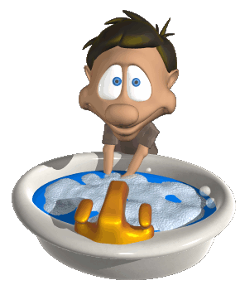
РИСОВАНИЕ «Чистые руки – залог здоровья»

Slide 2
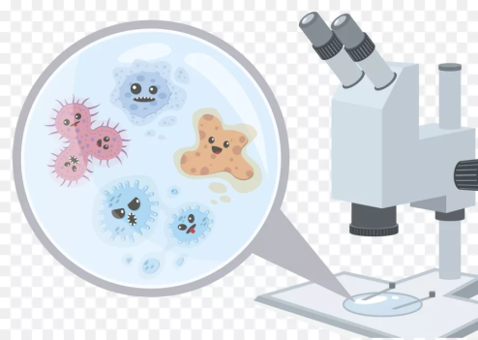
Микробы – это мельчайшие живые существа, которые можно рассмотреть только под микроскопом.
Они живут везде- на овощах, фруктах, игрушках, ягодах. Особенно много микробов на грязных руках. Когда микробы попадают в организм человека, то человек начинает болеть. Поэтому необходимо мыть фрукты , овощи , ягоды. А также обязательно мыть руки с мылом!

Slide 3
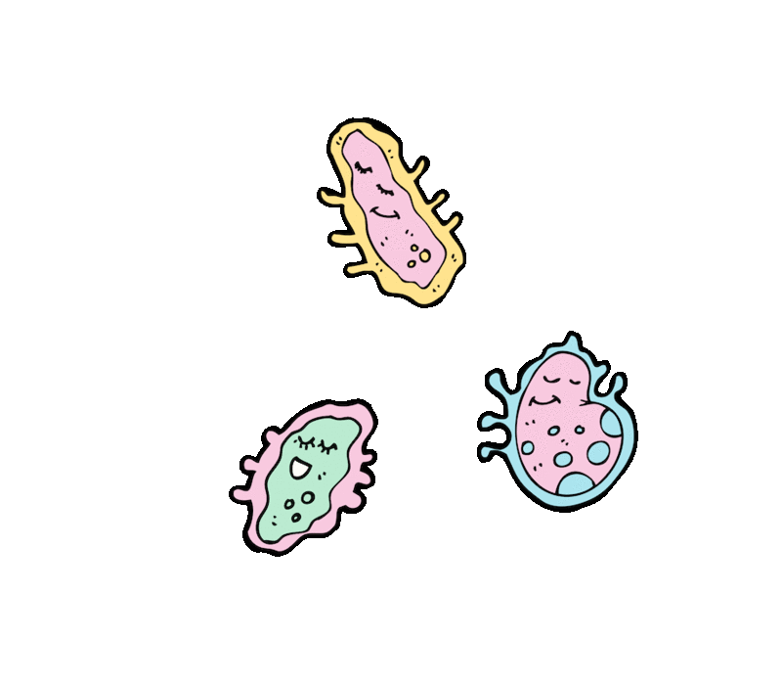
Сегодня будем рисовать микробов. И так начнем. Необходимые материалы:

Slide 4
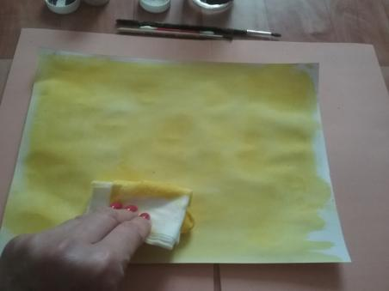
Затонируем альбомный лист. Поставим большие кляксы по всему листу и начнем растирать влажной салфеткой.

Slide 5
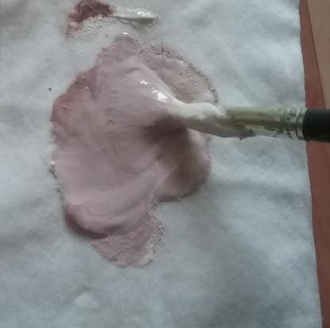
Положите левую ладошку слева на лист бумаги. Разомкните пальчики. Обведите ладошку простым карандашом. Раскрасим ладошку светло – коричневой краской. Чтобы получить светло- коричневый цвет, мы на салфетке смешаем белую краску с каплей коричневой краски.

Slide 6
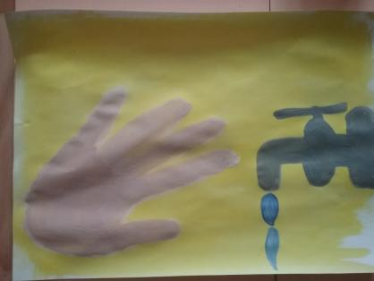
Пока ладошка сохнет, мы нарисуем простым карандашом кран с каплями воды. Раскрасим.

Slide 7
Ладошка высохла. С помощью ватной палочки нарисуем микробов. Они могут быть круглой, овальной формы, с ножками, со жгутиками. Разные. У меня получились вот такие. Вы можете придумать и нарисовать своих микробов.

Slide 8
Несчастный микроб Злой микроб сидел уныло: -Не везёт, так не везёт! Моет Миша руки с мылом. Не попасть к такому в рот. Очень хочется микробу прогуляться в животе. Только Миша любит воду. Держит руки в чистоте. Бедный, маленький! Не сладко Одному сидеть в углу. Вот бы Миша шоколадку слопал прямо на полу. Или руки после кошки не помыл бы… Эх! Беда. В чистоте его ладошки остаются как всегда. Ольга Алёнкина

Slide 10
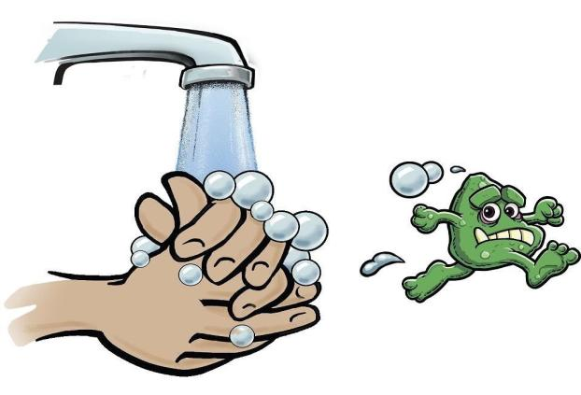
Вы молодцы! Берегите своё здоровье!

